Slide 1
需求工程项目计划
G05
小组成员：王家南
茹敏杰 王浩楠
王敏星 薛雅文

Slide 2
目录
Contents
引言
项目概述
时间管理计划
人力资源管理计划
范围管理计划
成本管理计划
质量管理计划
沟通管理计划
风险管理计划
配置系统管理计划
11.采购管理计划
12.附件
04
输入标题

Slide 3
引言
编写目的：
做出高质量的需求分析，在一个可接受的风险限度上实施对”软件工程系列课程教学辅助网站”项目的需求分析，避免“软件工程系列课程教学辅助网站”项目的失败。

Slide 4
引言
项目约束：
时间日程约束
本项目中只有3个月课程时间,要完成需求工程计划、。所以我们觉得时间是项目的主要约束。
范围约束
总任务：
为了保障需求获取的准确性，制定了9个子计划保障。
阶段任务：
成本约束
成本约束为时间约束和资金约束
阶段过程 | 任务
M1 | 《需求工程-初步》
M2 | 《前景和范围文档》的撰写《需求工程计划》修改
M3 | 《需求工程计划》讲解
M4 | 《软件需求规格说明书》的撰写
 | 《软件需求规格说明书》修改
M5 | 《软件需求变更文档》的撰写
 | 《软件需求变更文档》修改

Slide 5
引言
成本约束
成本约束为时间约束和资金约束
假设
项目小组所有人对于小组目标，目标产物认可。
项目小组成员服从项目经理的管理。
有时间成本和资金成本
小组成员每个人都与足够的技术知识基础。

Slide 6
引言
参考资料：
百度文库：需求工程计划-初步模板
http://wenku.baidu.com/link?url=o1I_Aj4t4PSrNRJXl0hUw4I53T5j-SmmV4TeEk3LDanYFvBK-g8a7q3YdQ8_ESWD2hAV3NkOUEGIA_E8GJB1dsyIv8XR7dqiIC7SjY-XpD7
配置状态报告两张表参考：
http://wenku.baidu.com/link?url=ZPAnemgtwnLe5x5CKhmrCh0bM1poKnM5ztaRKND2y9vii23GcfgbOTqr04ZZB3Xxc6nBu8oSE821k5FDRU0toq6u6wDHcT2jnG3mOxleOGu
基线理解：
http://wenku.baidu.com/link?url=RkSo8LnPokB2svb0EIL6HgvPZN4-R-XakcWpyxpOIHOVYcuYpfhirWV1fAIoivVB2T1gwNJqr1xvK_hCcH0C2bvHR9V7Jk0jV1iEfIilIl3
配置审核表参考：
http://wenku.baidu.com/link?url=t2SjlUOADrXnDtLQ05PW9O0NIwTqNGSa8fOsR3Q1qckPrz4-F6LwXwhwK1zNLWv0c3kdUVxqRR-HtCb2OQpmrTIoC9hh4TLlFQs4t7FOHk3
GBT19001-2005质量管理体系要求。
GB-T 8567-2006 计算机软件文档编制规范。
http://wenku.baidu.com/link?url=t2SjlUOADrXnDtLQ05PW9O0NIwTqNGSa8fOsR3Q1qckPrz4-F6LwXwhwK1zNLWv0c3kdUVxqRR-HtCb2OQpmrTIoC9hh4TLlFQs4t7FOHk3
配置状态报告两张表参考：
http://wenku.baidu.com/link?url=ZPAnemgtwnLe5x5CKhmrCh0bM1poKnM5ztaRKND2y9vii23GcfgbOTqr04ZZB3Xxc6nBu8oSE821k5FDRU0toq6u6wDHcT2jnG3mOxleOGu

Slide 7
项目概述
项目概述
工作内容
针对“软件工程系列课程教学辅助网站”项目进行需求获取，需求分析，需求验证以及需求管理。

Slide 8
项目概述
产品
需要移交客户的文件
《需求工程计划》
关联图
《前景和范围文档》
《软件需求规格说明书》
《需求变更文档》
《用户确认文档》
《软件设计概要说明》
《系统维护计划》
《培训计划》
《系统设计与实现计划》
《安装部署计划》
《测试计划》
界面原型
用例图
《项目总结报告》

Slide 9
项目概述
文档 | 验收标准
《需求工程计划》 | GB-T 8567-2006要求，内容务实，不空泛
《前景和范围文档》 | GB-T 8567-2006要求，内容务实，不空泛
《软件需求规格说明书》 | GB-T 8567-2006要求，内容务实，不空泛
《需求变更影响分析报告》 | GB-T 8567-2006要求，内容务实，不空泛
《用户确认文档》 | GB-T 8567-2006要求，内容务实，不空泛
《测试计划》 | GB-T 8567-2006要求，内容务实，不空泛
会议记录 | 内容务实，不空泛
界面原型 | 美观，简洁
用例图 | 与需求相一致
《培训计划》 | GB-T 8567-2006要求，内容务实，不空泛
《软件设计概要说明》 | GB-T 8567-2006要求，内容务实，不空泛
《系统维护计划》 | GB-T 8567-2006要求，内容务实，不空泛
《系统设计与实现计划》 | GB-T 8567-2006要求，内容务实，不空泛
关联图 | 关系清晰
《安装部署计划》 | GB-T 8567-2006要求，内容务实，不空泛
《项目总结报告》 | GB-T 8567-1988要求，内容务实，不空泛
验收标准：

Slide 10
项目概述
项目相关信息：
项目批准者：杨枨老师
项目批准日期：2016年11月08日
项目截止日期：2017年1月16日（暂定）

Slide 11
时间管理计划
1 时间管理计划的输入输出
1.1输入
项目章程、项目描述、范围管理计划。
1.2输出
时间管理计划
2 规划进度管理
2.1输入输出
输入：项目章程
输出：里程碑。

Slide 12
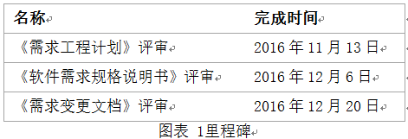
时间管理计划
2.2 里程碑图：

Slide 13
时间管理计划
3 定义活动
3.1输入输出
输入：范围管理计划、项目章程。
输出：里程碑。
3.2甘特图
3.2.1甘特图输出输出
输入：项目章程、项目描述。
输出：甘特图。

Slide 14
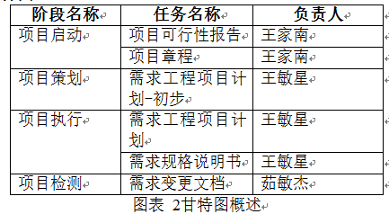
时间管理计划
3.2.2甘特图
详见附件：G05-需求工程计划-甘特图。

Slide 15
时间管理计划
3.3 WBS图
3.3.1WBS输入输出
输入：范围管理计划、项目描述。
输出：WBS图。

Slide 16
时间管理计划
3.3.2WBS词典
详见附件：G05-需求工程计划-WBS图。
阶段名称 | 子阶段 | 任务名称 | 阶段输入 | 阶段输出
<1>需求开发 | <1.1>需求获取 | <1.1.2>确定用户群 | 项目描述 | 《用户群分类规则》
 |  | <1.1.3>编写《前景和范围文档》 | 项目描述、可行性分析报告 | 《前景和范围文档》
 | <1.2>需求分析 | <1.2.1>分析需求的可行性 | 项目描述、项目章程 | 《可行性分析报告》
 |  | <1.2.2>创建数据字典 | 项目描述 | 数据字典
 |  | <1.2.3>编写《需求工程项目计划》 | 项目章程、干系人登记册、项目描述、WBS、OBS、Gante | 需求工程项目计划、8个子计划
 |  | <1.2.4>编写《需求规格说明书》 | 需求工程项目计划、项目描述、项目可行性报告、用例图 | 需求规格说明书
 |  | <1.2.5>用例图 | 《需求规格说明书》、《需求工程项目计划》、项目描述 | 用例图
 |  | <1.2.6>界面原型 | 《需求规格说明书》、《需求工程项目计划》、项目描述、用例图 | 界面原型
 | <1.3>需求验证 | <1.3.1>审查需求文档 | 需求规格说明书，需求工程项目计划等文档、界面原型、用例图 | 可发布的基线文档、界面原型、用例图
<2>需求管理 | <2.1>变更管理 | <2.1.1>编制《需求变更文档》 | 客户访谈计划、变更记录、需求变更表、需要变更的文档、界面原型、用例图 | 《需求变更文档》

Slide 17
时间管理计划
4 排列活动顺序
4.1 输入输出
输入：里程碑、范围管理计划、项目章程。
输出：项目文档更新、项目网络图。

Slide 18
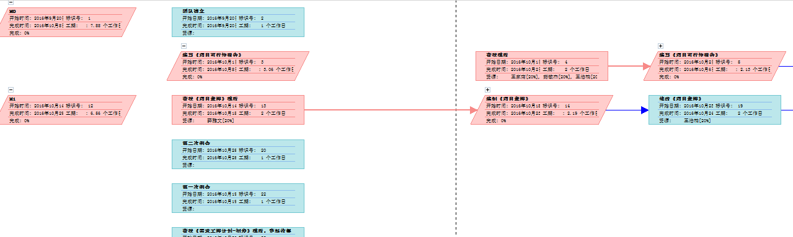
时间管理计划
4.2网络图
详细的网络图，详见需求工程项目计划-甘特图

Slide 19
时间管理计划
5 估算活动资源
5.1输入输出
输入：项目章程、项目章程。
输出：活动资源需求。
5.2活动资源估算
因为我们是学生所以我们的资源主要是时间，根据《WBS》中的工期估算我们的时间资源为172小时，因为工作要延期的时间算加班时间。
其他资源：
5台笔记本电脑（自愿提供），安装Win7以上操作系统。
Microsoft系列（试用版）。
Rational Rose（开源免费）。
Axure RP （试用版）。

Slide 20
时间管理计划
6 估算活动持续时间
6.1 输入输出
输入：项目章程、范围管理计划。
输出：活动持续时间估算。

Slide 21
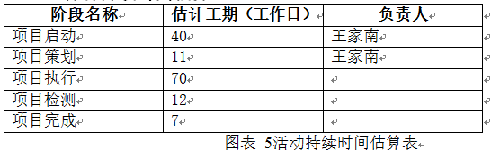
时间管理计划
6.2活动持续时间估算
根据《需求工程计划WBS》总的工期估计为86个工作日，每个工作日2小时工作时间，全年无休，因为工作未完成而造成的其他额外时间算加班。

Slide 22
时间管理计划
7 制定进度计划
7.1输入输出
输入：项目描述、项目章程、范围管理计划、活动持续时间估算、活动资源需求。
输出：项目进度计划。

Slide 23
时间管理计划
7.2关键路径

Slide 24
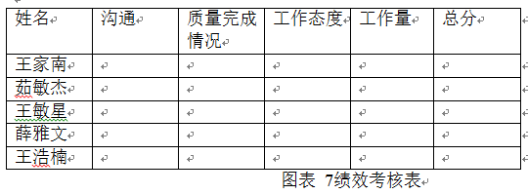
时间管理计划
8 控制进度
8.1输入输出
输入：关键路径、项目章程。
输出：绩效信息。
8.2绩效考评模板

Slide 25
时间管理计划
8.3加快进度的方法
赶工。如周末的晚上抽出额外的时间，但要注意调动成员的积极性。
快速跟进。
计划尽量往前压。
外包耗时大且得不偿失的模块。如界面原型设计。
9参考资料
PMBOOK。

Slide 26
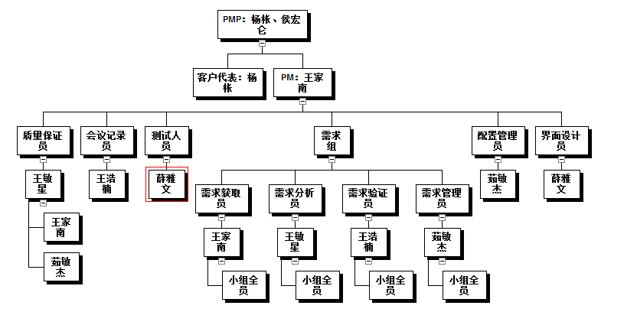
人力资源管理计划
项目组织结构：

Slide 27
人力资源管理计划
成员分工：
项目经理 | 王家南 | 1. 基本职责就是确保项目目标的实现，G05组准时、优质地完成全部工作。 2. 与客户沟通，了解项目的整体需求。并与客户保持一定的联系，即时反馈阶段性的成果，和即时更改客户提出的合理需求。 3. 制定项目开发计划文档，量化任务，并合理分配给相应的人员。 4. 跟踪项目的进度，协调项目组成员之间的合作。 5. 监督产生项目进展各阶段的文档，并与QA即时沟通，保证文档的完整和规范。 6. 开发过程中的需求变更，项目经理需要跟客户了解需求，在无法判断新的需求对项目的整理影响程度的情况下，需同项目组成员商量，最后决定是否接收客户的需求，然后再跟客户协商。确定要变更需求的情况下，需产生需求变更文档，更改开发计划，通知QA。 7. 向上汇报。向上级汇报项目的进展情况，需求变更等所有项目信息。 8. 项目完成的时候需要项目总结，产生项目总结文档。 9. 开始阶段获取需求。

Slide 28
人力资源管理计划
角色与职责：
质量保证员、需求分析员 | 王敏星 | QA工程师对监督发现的不符合或缺陷做出记录，并将不符合或缺陷按重要性的不同以书面或口头形式通知责任方。获取的需求进行需求分析。
配置管理员、需求管理员 | 茹敏杰 | 执行配置审核，保证配置管理库的可用性和完整性，当发生需求发生变更时，进行需求变更管理。

Slide 29
人力资源管理计划
角色与职责：
界面设计人员、测试人员 | 薛雅文 | 1. 了解项目描述。 2. 熟练操作Axure RP软件 3. 编制出测试用例。
会议记录员、需求验证员 | 王浩楠 | 1. 完成每次会议的会议记录。 2. 记录每次的会议录音。 3. 在第二天12:00前邮件发送给老师并抄送所有组员 4. 验证需求。

Slide 30
人力资源管理计划
RACI图：R=责任人（执行） A=负责人（负责） C=被咨询人（咨询） I=被通知人（知情）
活动 | 人员 | 王家南 | 王敏星 | 薛雅文 | 茹敏杰 | 王浩楠
编写项目章程 |  | RＡ | I | I | I | I
编写需求工程计划 |  | RA | R | R | R | R
会议记录 |  | Ｃ | Ｃ | RA | C | C

Slide 31
范围管理计划
1 输入输出
1.1 输入
项目章程。
《C2-项目描述-2016》
1.2活动与工具
根据任务下达者提供的信息，通过与不同的角色沟通，交流，采用录音或文字记录下需求等方式在教师的引导下小组内部完成。
1.3 输出
范围管理子计划

Slide 32
范围管理计划
2 收集需求
2.1产品范围定义
2.2 用户需求
教师需求：
1.对每一门教师和对应课程的具体介绍。比如该课程的发展状况和价值，教师的个人信息和成就。
2．有师生交流的平台。学生有疑问请教教师时，教师能够回应
3．有作业发布，跟踪，查询，修改，审批，回馈功能。
4．有教师上传资源的功能，比如教师有看到好的文章或学习资源，可发布共享。
5. 有在线课程的功能，教师能在线直播课程内容。
6．可以根据文章标题进行搜索

Slide 33
范围管理计划
B.学生需求：
1．课件及其他资源的下载。
2．有团队内部交流的平台。若有团队的学生，可以在该平台上相互交流和讨论，非组内人员不得加入。
3. 能及时看到老师的反馈信息，例如教师发布的最新消息。
4. 有作业提交的功能，能够让系统或教师审查。
5.可以根据文章标题进行搜索
C.游客需求：
1．有教师和课程的详细介绍
2. 为游客提供留言板功能，在留言板发布感想，管理人员不得随意删除。
3.能观看和下载部分资源文件，游客只能查看部分内容，若想看完整资料，可登录查看。
4.可以根据文章标题进行搜索

Slide 34
范围管理计划
D.管理员需求：
1．根据需求添加或修改某些功能，根据用户反映，添加或改进部分功能。
2．对系统版本的更新和控制。
3. 不得随意修改里面的内容。
2.3性能需求
1.为学生与任课老师提供一个资源上传下载的平台，可以同时允许10人下载，人均速度可 以达到50kb/s.
2.要保持网站的安全性和稳定性，不能被外部人员随意破坏，例如被攻击者随意删除，增加，修改或篡改内部数据。
3. 有备用的方案来确保网站不轻易出现崩塌的现象。例如数据库数据负载，需要很长世间加载或加载不出网页信息。

Slide 35
范围管理计划
2.2项目范围定义
序号 | 日期 | 内容
M0 | 2016.10.2-10.15 | 《可行性报告》提交
M1 | 2016.10.17-10.30 | 《项目章程》《需求工程计划-初步》《项目总体计划》提交（第4周）《QA计划》（第5周）
M2 | 2016.10.23-11.6 | 《需求工程计划》修改及评审（第5周——第6周，非正常上课时间）
M3 | 2016.11.7-11.13 | 计划评审、《需求工程计划》讲解（第7周）
M4 | 2016.12.5-12.11 | 《需求规格说明书》修改及评审
M5 | 2016.12.12-2017.1.1 | 《软件需求变更文档》（第12周）、《软件需求变更文档》修改及评审（第13周）、系统设计与实现计划（第14周）
M6 | 2017.1.1-1.8 | 软件概要设计说明
M7 | 2017.1.8-1.15 | 测试计划、安装部署计划、培训计划、系统维护计划、界面原型
M8 | 2017.1.16 | 《项目总结报告》、《项目总结报告》答辩及评审、经验总结

Slide 36
范围管理计划
阶段名称 | 子阶段 | 任务名称 | 阶段输入 | 阶段输出
<1>需求开发 | <1.1>需求获取 | <1.1.2>确定用户群 | 项目描述 | 《用户群分类规则》
 |  | <1.1.3>编写《前景和范围文档》 | 项目描述、可行性分析报告 | 《前景和范围文档》
 | <1.2>需求分析 | <1.2.1>分析需求的可行性 | 项目描述、项目章程 | 《可行性分析报告》
 |  | <1.2.2>创建数据字典 | 项目描述 | 数据字典
 |  | <1.2.3>编写《需求工程项目计划》 | 项目章程、干系人登记册、项目描述、WBS、OBS、Gante | 需求工程项目计划、8个子计划
 |  | <1.2.4>编写《需求规格说明书》 | 需求工程项目计划、项目描述、项目可行性报告、用例图 | 需求规格说明书
 |  | <1.2.5>用例图 | 《需求规格说明书》 需求工程项目计划》 项目描述 | 用例图
 |  | <1.2.6>界面原型设计 | 《需求规格说明书》 需求工程项目计划》 项目描述 用例图 | 界面原型
 | <1.3>需求验证 | <1.3.1>审查需求文档 | 需求规格说明书，需求工程项目计划等文档 、界面原型、用例图 | 可发布的基线文档，界面原型，用例图
<2>需求管理 | <2.1>变更管理 | <2.1.1>编制《需求变更文档》 | 客户访谈计划、变更记录、需求变更表、需要变更的文档、界面原型、用例图 | 《需求变更文档》
3 创建WBS
详见附件：G05-需求工
程计划-WBS.mpp。

Slide 37
范围管理计划
4 项目范围确认
4.1 交付成果
软件工程系列课程教学辅助网站的界面原型。
用例图
用户确认文档
前景与范围
会议记录
软件需求规格说明

Slide 38
范围管理计划
4.2项目干系人
姓名 | 角色 | 电话 | QQ | 微信号/名 | 邮箱 | 地址
杨枨 | 项目发起人、客户代表(外部干系人），上层项目经理 | 13357102333 | 无 | Holley Yang | yangc@zucc.edu.cn | 理四-506
侯宏仑 | 上层项目经理 | 无 | 无 | tuuuuuuudou | houhl@zucc.eud.cn | 理四-501
王家南 | 项目经理，需求获取员 | 18368889930 | 934115150 | wwjjnn888 | 31401343@stu.zucc.edu.cn | 精诚2-508
王浩楠 | 会议记录员，需求验证员 | 13588331431 | 1253293121 | WanghaonanＮB | 31401342@stu.zucc.edu.cn | 精诚2-508
茹敏杰 | 需求管理员，配置管理员 | 15924178781 | 605573464 | ruminjie_912 | 31401340@stu.zucc.edu.cn | 精诚2-508
薛雅文 | 界面设计员,测试人员 | 18368883625 | 764545418 | xueyawendwx | 31401322@stu.zucc.edu.cn | 尚雅1-227
王敏星 | 质量保证员，需求分析员 | 18368883521 | 2396671274 | Azure「」 | 31401321@stu.zucc.edu.cn | 尚雅1-227

Slide 39
范围管理计划
项目阶段 | 具体内容 | 预计开始时间 | 预计完成时间 | 审核人 | 范围通过/未通过 | 原因
需求获取 | 编写项目视图与范围 | 2016.11.2 | 2016.11.9
 | 用户群分类 | 2016.11．10 | 2016．11.15
需求分析 | 分析需求的可行性 | 2016.11.5 | 2016.11.12
 | 创建数据字典 | 2016．11.8 | 2016.11.15
 | 编写《需求工程项目计划》 | 2016.10.22 | 2016.11.12
 | 编写《需求规格说明书》 | 2016.11.20 | 2016.11.27
 | 用例图 | 2016.11.16 | 2016.11.22
 | 界面原型设计 | 2016.11.16 | 2016.11.22
需求规格审核 | 审查需求文档 | 2016.11.13 | 2016.11.13
变更管理 | 编写需求文档的基准版本和控制版本 | 2016.11.15 | 2016.11.22
4.2 确认范围

Slide 40
范围管理计划
5 控制范围
变动范围内容 | 因素 | 是否合理 | 是否发生 | 风险 | 对策

Slide 41
成本管理计划
6.1 概述
本项目过程中的开发人数：5人。
开发时间：3个月。
6.2 引用
模板引用：PMBOK
6.3 文档输入输出
6.3.1 输入
《项目章程》
《风险登记册》
《人力资源管理计划》
《ＷＢＳ词典》
6.3.2 输出
《成本管理计划》

Slide 42
成本管理计划
6.4 估算成本
姓名 | 职位 | 时薪(元/小时) | 加班费(元/小时)
王家南 | PM,需求获取 | 28.35 | 50
茹敏杰 | CM工程师,需求管 理员 | 28.35 | 50
王敏星 | QA工程师，需求 分析 | 28.35 | 50
薛雅文 | 测试人员，界面原 型 | 28.38 | 50
王浩楠 | 文档记录员,需求 验证 | 28.35 | 50

Slide 43
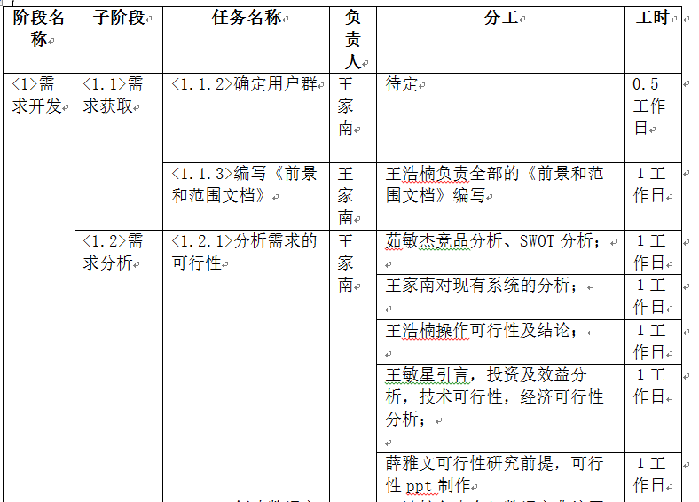
成本管理计划
6.5 任务工时
术语定义：
1工时=1小时
1工作日=2工时

Slide 44
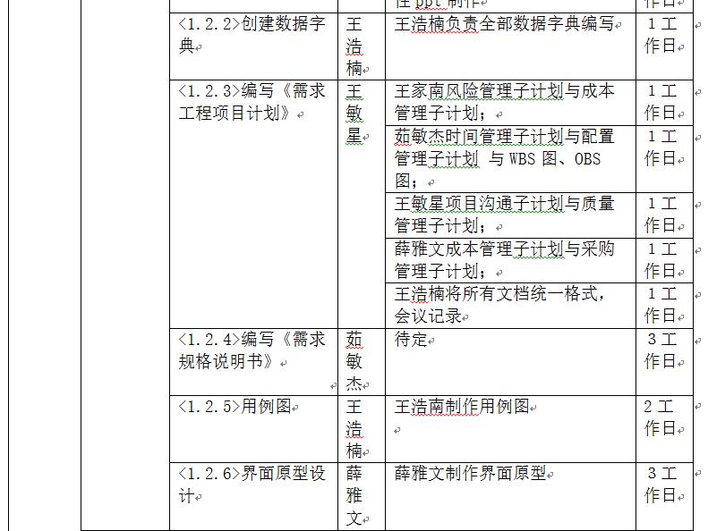
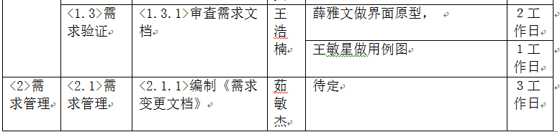
成本管理计划
6.5 任务工时
术语定义：
1工时=1小时
1工作日=2工时

Slide 45
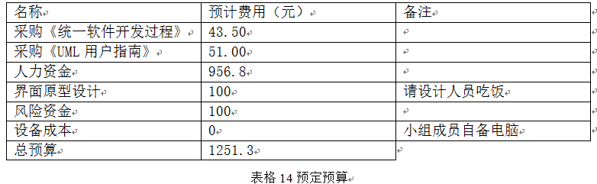
成本管理计划
6.6 制定预算

Slide 46
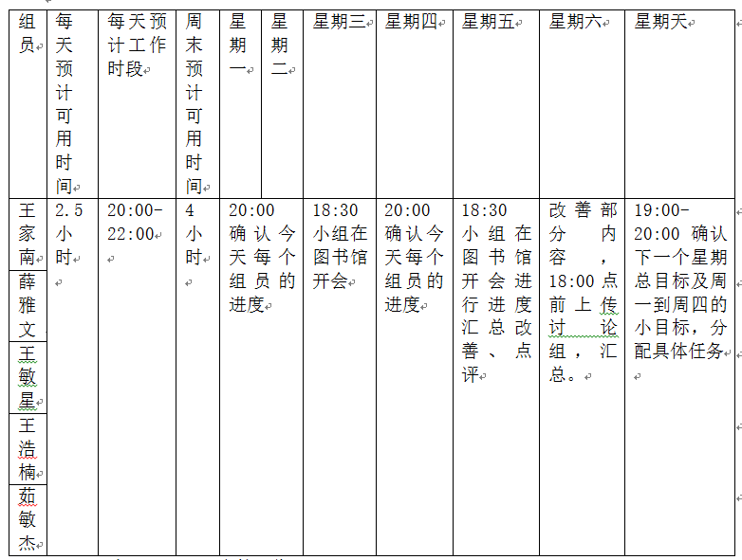
成本管理计划
6.7 时间成本
注:学期中节假日，
周末算工作日

Slide 47
质量管理计划
1 输入
风险管理计划
干系人登记册
需求文件
2 输出
质量管理计划
3 参考标准
GBT19001-2000质量管理体系要求
GB-T 8567-2006 计算机软件文档编制规范
4 质量目标
保证项目的需求工程的质量要求与客户需求相符合
保证需求工程在规定的时间内完成
保证需求工程的成本在预算内

Slide 48
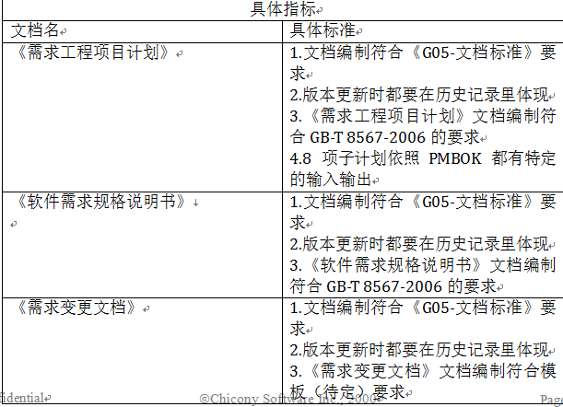
质量管理计划
5 里程碑要求

Slide 49
质量管理计划
6 文档控制
对应文档发布前需要得到监督人的审核，审核通过后方可发布；
必要时要对文档进行修改更新，再次审核批准；
确保文件的更改和现行修改状态得到识别；
确保文件按照《G05-文档标准》编制；

Slide 50
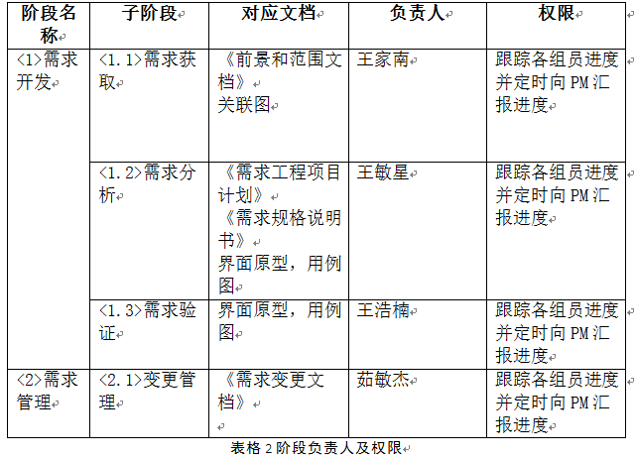
质量管理计划
7 阶段负责人、沟通
7.1阶段负责人及权限

Slide 51
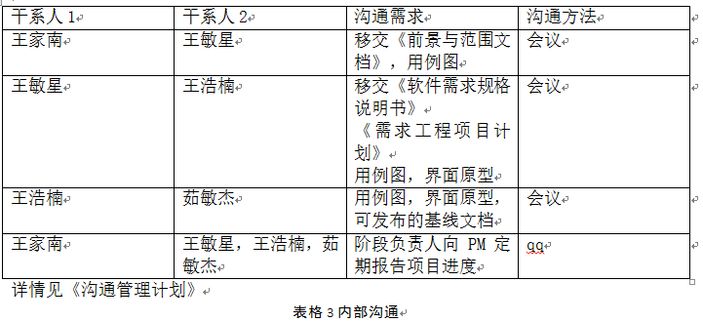
质量管理计划
7.2内部沟通

Slide 52
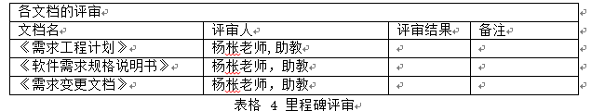
质量管理计划
8评审过程
8.1里程碑评审

Slide 53
质量管理计划
8.2内部审核
8.2.1文档审核要求
是否符合本组质量管理体系要求
是否得到有效的实施和保持

Slide 54

质量管理计划
8.2.2 QA组组成

Slide 55
质量管理计划
标准:
文档标准：
详见G05-文档标准

Slide 56
项目沟通管理计划
1 输入
干系人登记册
2 输出
沟通管理计划

Slide 57
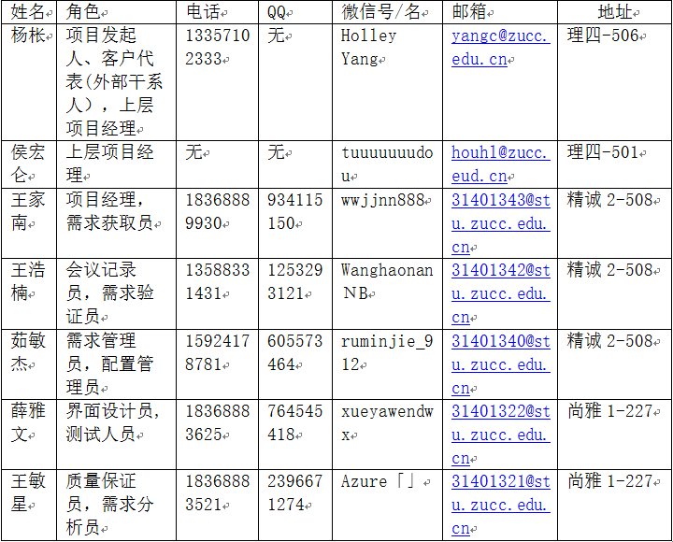
沟通管理计划
3 项目干系人登记册：

Slide 58
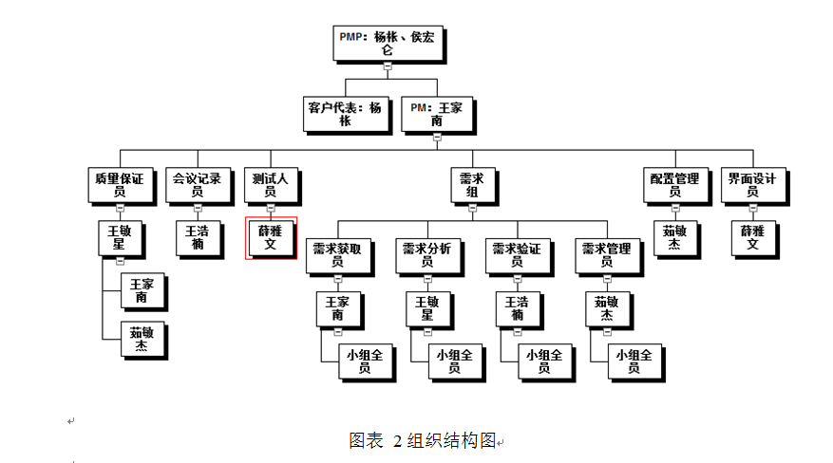
沟通管理计划
4 沟通需求分析
4.1组织结构图

Slide 59
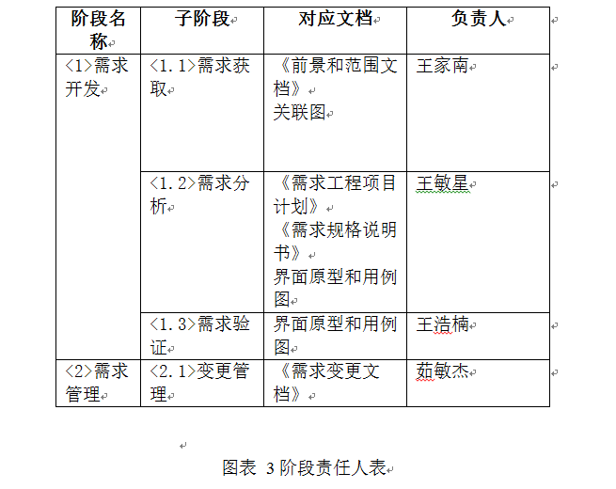
沟通管理计划
4.2阶段负责人

Slide 60
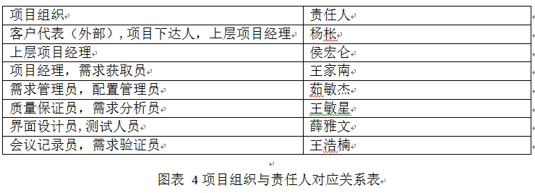
沟通管理计划
4.3项目组织与干系人之间的责任关系

Slide 61
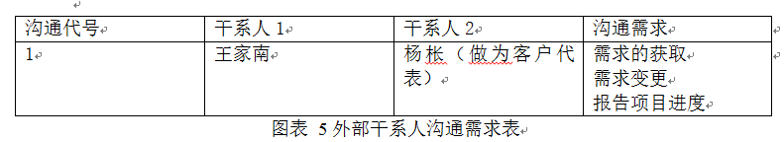
沟通管理计划
4.4干系人沟通需求
4.4.1外部干系人沟通需求

Slide 62
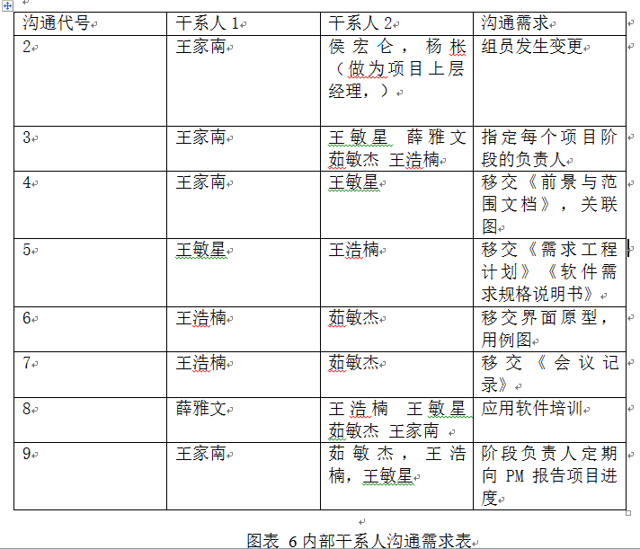
沟通管理计划
4.4.2内部干系人沟通需求

Slide 63
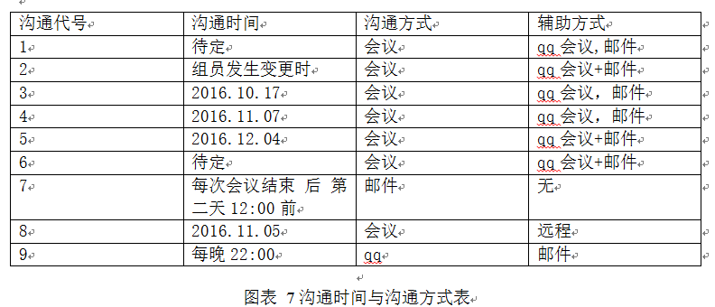
沟通管理计划
4..5 沟通时间与沟通方式

Slide 64
沟通管理计划
5 沟通方法
5.1外部沟通方法
会议：由项目经理与客户约定时间地点进行进行沟通交流。
qq会议：在客户在外地出差的情况下，项目经理先通过邮件方式与客户约定时间进行沟通交流。

Slide 65
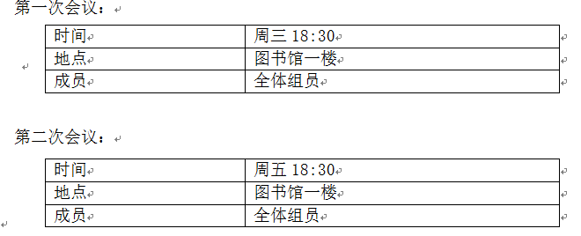
沟通管理计划
内部沟通方法
一般会议时间：

Slide 66
沟通管理计划
紧急会议：由组长下达，时间视具体情况而定，地点图书馆一楼
qq会议：在召开紧急会议与一般会议时，如果超过两个组员在异地，则采用qq会议的形式
邮件：交付文档性的交付物采用邮件方式
远程：在本组组员参加软件使用培训时，如果当天部分组员会议请假，则由技术指导担当薛雅文通过远程的方式来教会该组员使用软件。

Slide 67
风险管理计划
1 引言
产品开发过程中，由于产品需求本身的隐含性、用户与开发者之间的沟
通障碍，以及需求随着时间、用户的变化而变更等原因，可能使需求分
析偏离实际需求而最终导致产品开发的失败，这种可能性称为需求风险。
需求分析的关键是使隐含的需求明确，使变更的需求可控，采用座谈会、需求
调查表、需求启发、角色扮演等方法可以使需求明确化；采用面向对象的方法
及UML工具、领域专家的全程参与、需求分级等方法可以使需求变更处于可控范围内。
2 引用
模板引用：GBT 20032-2005风险管理应用指南
内容引用：软件开发的需求风险及控制 吴伟东(华东交通大学信息工程学院)
。

Slide 68
风险管理计划
3 过程
3.1 过程输入
● 项目章程。
● 干系人登记册。
3.2 过程输出
风险管理计划。

Slide 69
风险管理计划
4 组织
4.1管理职责
项目经理对作为整个项目管理职能一部分的项目风险管理工作负责。根据项目的规模和复杂性，风险管理工作可由项目经理实施。
1 管理风险识别活动;
2 管理风险分析和评价活动;
3 建议、启动和实施风险处理活动，直至风险水平可容忍;
4 验证决定的实施及其有效性;
5 确保已制定应急计划;
6 监视风险管理过程，并在需要时实施纠正措施;
7 提供文件以确保可追溯性;

Slide 70
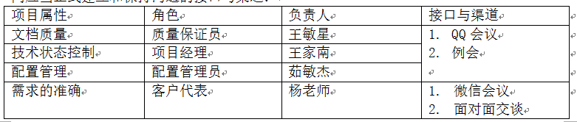
风险管理计划
5 沟通
5.1 总则
风险管理依赖与整个项目生命周期中其他方面信息的可得性。在风险管理诸如以下方面之间应当正式建立和保持沟通的接口与渠道：

Slide 71
风险管理计划
5.2 风险会议与报告
风险会议应讨论内容
识别和评定风险
评审项目风险记录单
评审风险的状态以及相关风险处理活动
评定风险管理过程的有效性
识别和认可任何对风险资料的变更
风险会议的所有讨论和决策应当予以记录和报告
风险报告样式详见G05-风险报告
风险报告完成后需发邮件需发送至PMP抄送所有小组成员与助教

Slide 72
风险管理计划
6 文件
6.1项目风险记录单
6.1.1风险登记表
详见G05-风险登记表
6.1.2风险跟踪记录表
详见G05-风险跟踪记录表

Slide 73
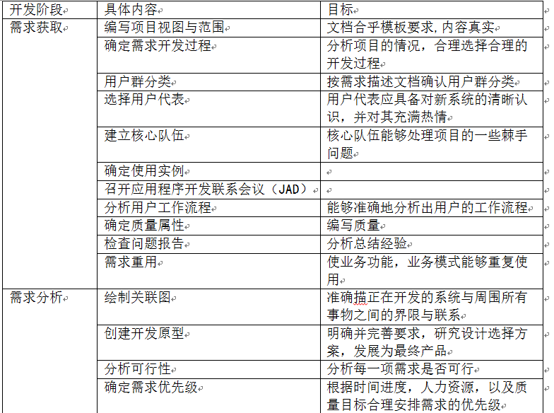
风险管理计划
7.1 风险总体框架
7.1.1 项目各阶段中要达到的目标识别

Slide 74
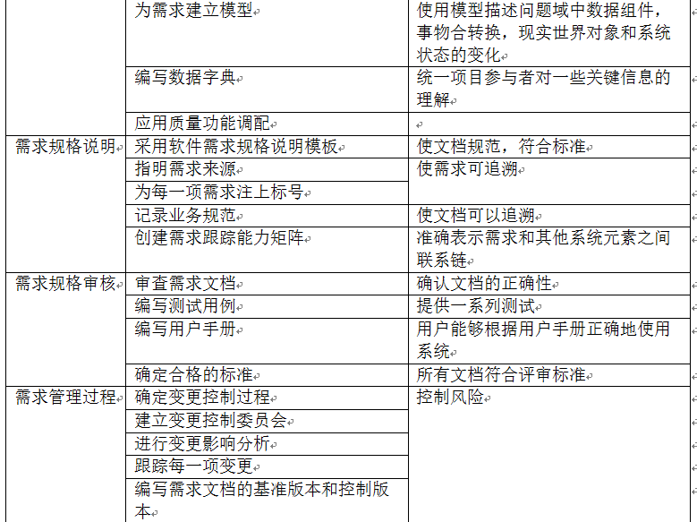
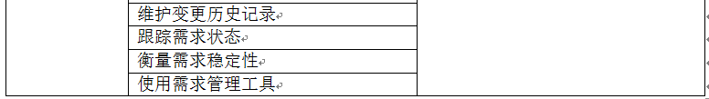
风险管理计划
7.1 风险总体框架
7.1.1 项目各阶段中要
达到的目标识别

Slide 75
风险管理计划
7.1.2 风险的可容忍性
1. 那些项目风险发生概率很小而且项目风险所能造成的后果较轻的风险事件，如小组成员因学院或班级任务参加小组例会迟到。
2. 处于风险矩阵低风险区域

Slide 76
风险管理计划
8 风险识别
风险的提出：
1. 头脑风暴
2. 老师意见
3. 同行意见
4. 阶段检查单
5. 小组访谈
6. 对其他项目小组的观摩
7. 审查WBS

Slide 77
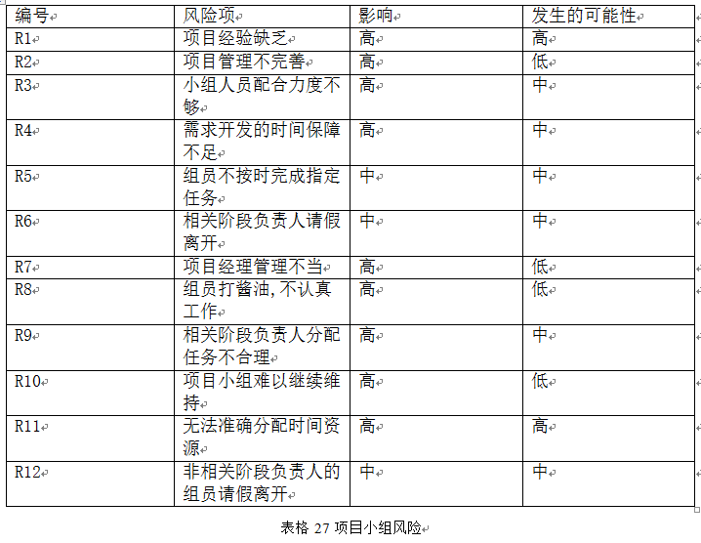
风险管理计划
9 风险评定
9.1 风险分析
9.1.1 项目小组风险

Slide 78
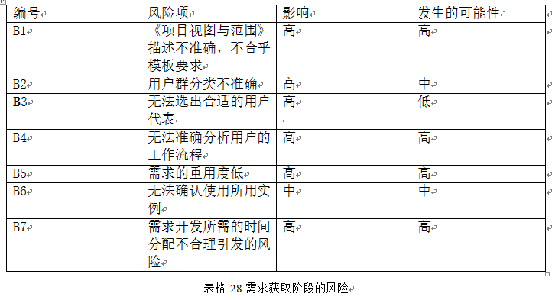
风险管理计划
9.1.2 需求获取阶段的风险

Slide 79
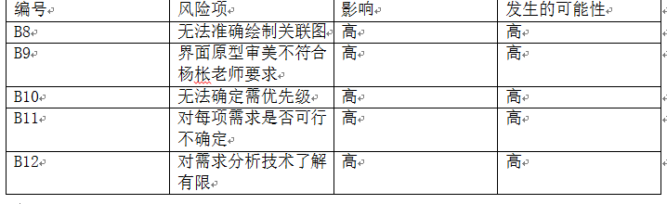
风险管理计划
9.1.3 需求分析阶段风险

Slide 80
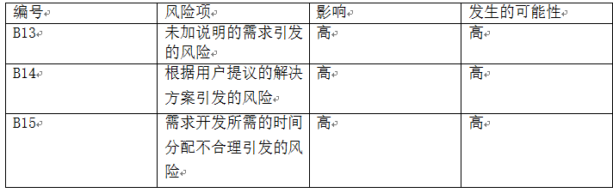
风险管理计划
9.1.4 需求获取的风险

Slide 81
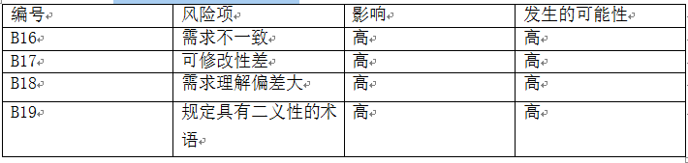
风险管理计划
9.1.5 编写需求规格说明方面

Slide 82
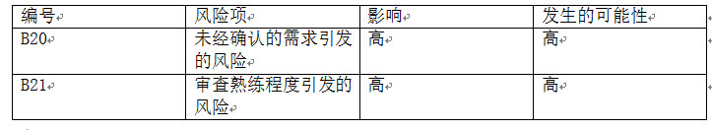
风险管理计划
9.1.6 需求确认方面的风险

Slide 83
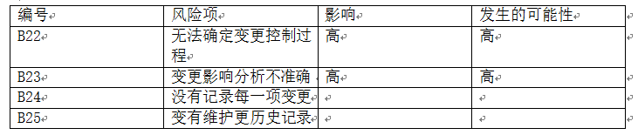
风险管理计划
9.1.7 需求管理方面的风险

Slide 84
风险管理计划
10 风险处理
10.1 目的
1. 完全地规避风险
2. 降低风险发生的可能性
3. 降低风险发生后的影响
4. 转移或分担风险
5. 根据风险制定计划以补救其影响

Slide 85
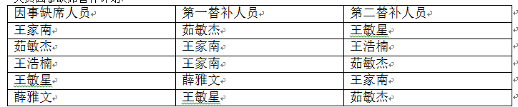
风险管理计划
10.2 风险项与建议处理方法
人员因事缺席替补计划
注:当发生第二替补人员缺席时,项目经理承担工作并及时通知PMP

Slide 86
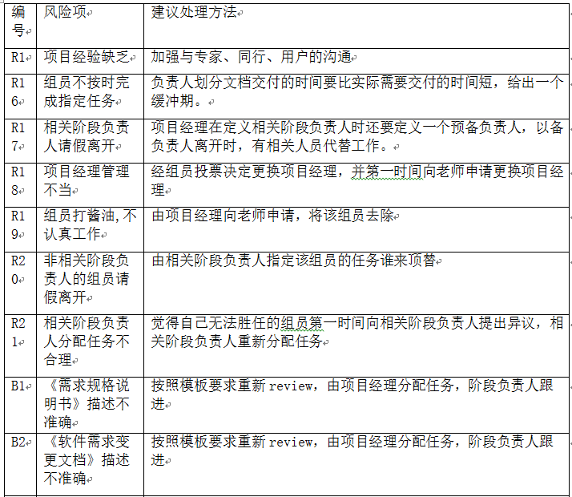
风险管理计划

Slide 87
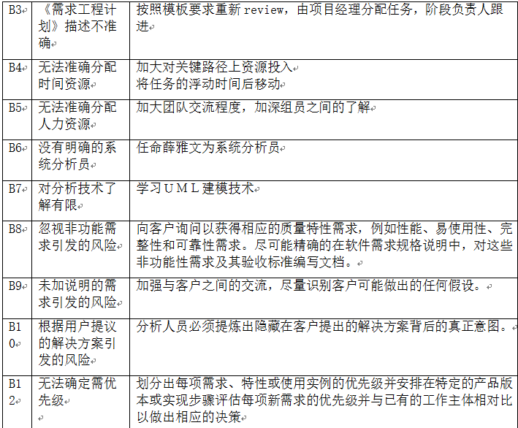
风险管理计划

Slide 88
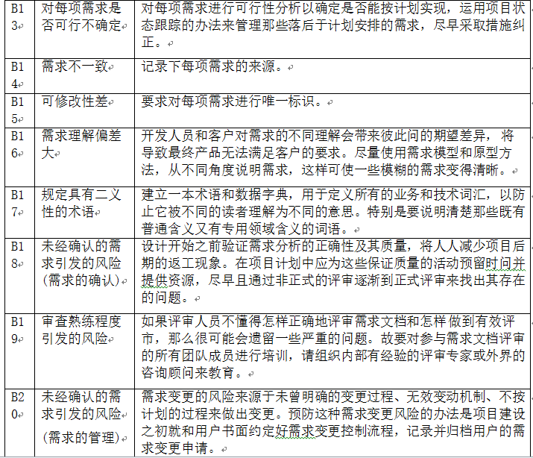
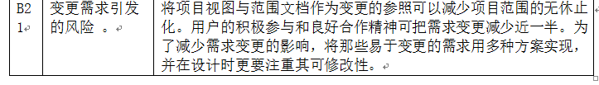
风险管理计划

Slide 89
风险管理计划
处理方案评定
应当风险考虑处理成本或补救成本
风险规避
对于存在不成熟的技术坚决不在项目实施中采用。

Slide 90
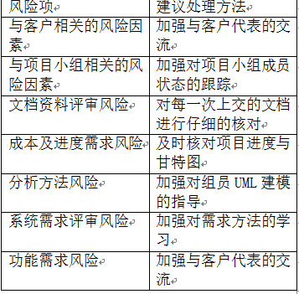
风险管理计划
减少风险发生的可能性
减少或消除风险的原因

Slide 91
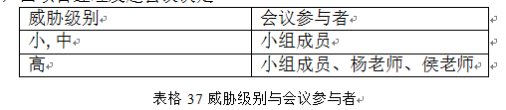
风险管理计划
风险分担
根据项目风险的大小和项目相关利益者承担风险的能力大小，分别由不同的项目相关利益主体合理分担项目风险。
风险承担阶梯：项目经理>>阶段负责人>>文档负责人>>内容作者
补救战略
视情况大小，由项目经理发起会议决定

Slide 92
风险管理计划
风险评估与监视
持续性
项目生命周期应当持续保持风险评审。
项目善后工作
项目完成后，小组应当进行风险评审以确保风险管理过程的有效性，并决定未来项目中该如何该进。

Slide 93
配置系统管理计划
引言
配置标志
软件项的标识基本按照《软件配置标识命名规则》进行。要通过标识能够确定软件项之间的相互联系。
系统描述
该项目开发的软件为软件工程系列课程教学辅助网站，是鉴于项目管理和软件需求与分析是软件工程专业的核心课程，为了让学生可以更好的学好这两门核心课程，方便同学下载资料，学生和老师能够进行及时有效的沟通，老师提出设想，由软件工程专业的学生来开发一个项目管理与软件需求的教学网站，为学生提供可以下载资料以及在线听课的平台，也为老师和学生交流以及老师及时发布最新消息提供了一个平台。

Slide 94
配置系统管理计划
版本管理
1.首先在GitHub服务器上建立一个目录，作为项目配置数据库。在此目录下按照每个项目组建一个分目录，项目组名构成目录名，然后在此项目组目录下按照所属每个项目建一个子目录，同一项目的开发文档存放在一个目录下，项目编号紧跟项目名就是目录名。在一个项目分目录下可按非受控文档与受控文档建立一级次目录，然后在一级次目录下按文档的不同类型建立二级次目录，使得所有开发文档能分门别类的组织存放，便于查询。
2.在项目开发的某一阶段结束时，通过了该阶段评审的这些开发文档交配置管理员保存到项目数据库，做为正式版本的第一版——1.0版本。
3.在以后的开发中，如果项目需要修改，那修改后的项目文档可用多级编号来表示新版本——1.1、1.2等加以区别标识。
4.在各个评审阶段产生的所有评审报告和修改报告都要进行编号保存，编号与相应文档的编号要对应。

Slide 95
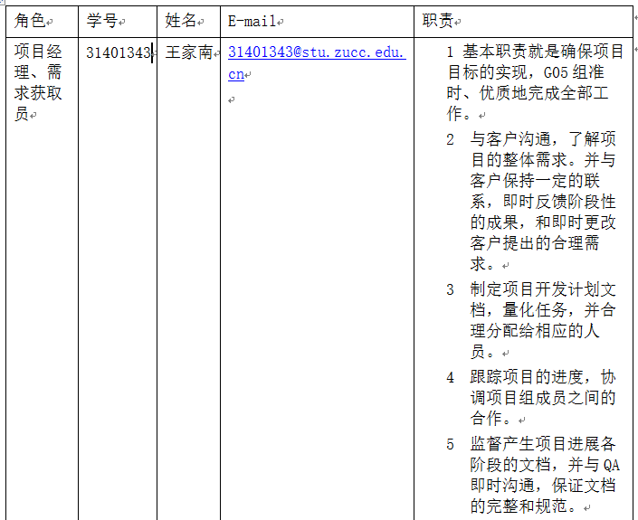
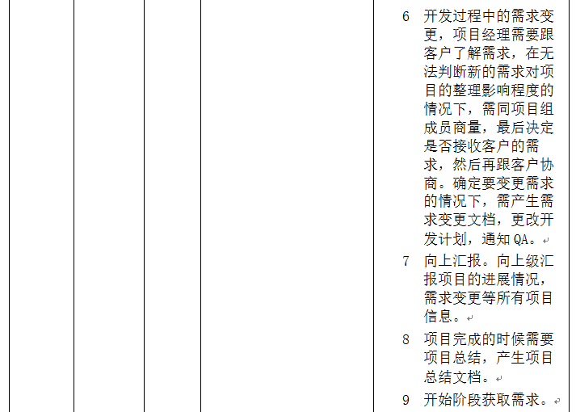
配置系统管理计划
组织与职能

Slide 96
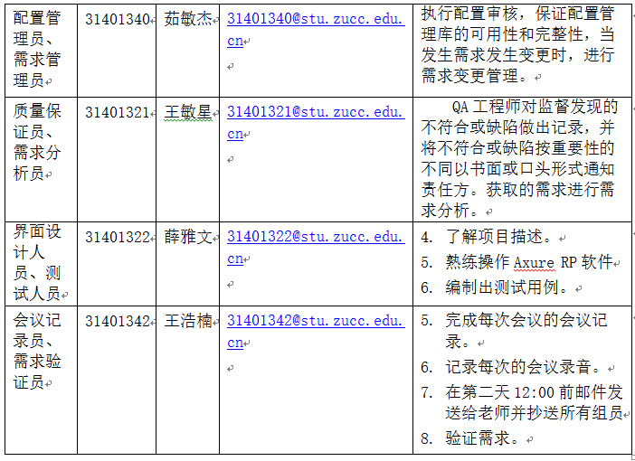
配置系统管理计划
。

Slide 97
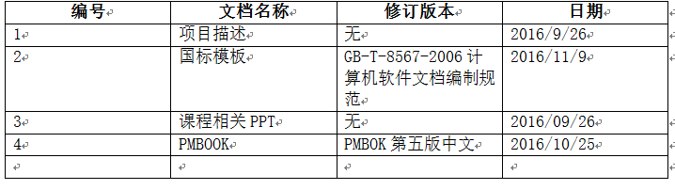
配置系统管理计划
引用文件

Slide 98
配置系统管理计划
配置状态报告
1.两份配置状态报告——《项目配置状态表》和《项目变更记录表》分别以电子表格的形式存放在项目分目录下，以便项目开发人员随时查询，了解项目的修改变化情况。
2.《项目配置状态表》由配置管理员负责填写，主要反映项目中各软件项的配置情况。开发人员通过查阅该表可及时全面的了解项目中软件项的配置使用情况

Slide 99
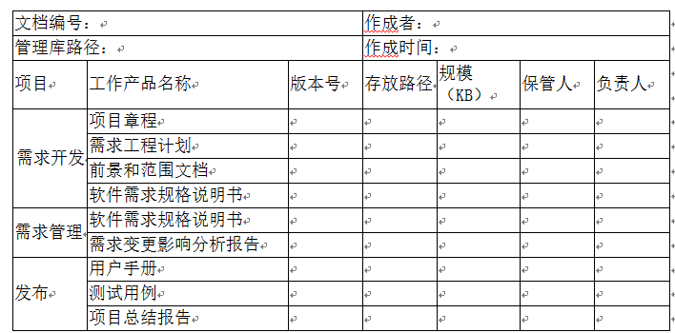
配置系统管理计划
《项目配置状态表》由配置管理员负责填写，主要反映项目中各软件项的配置情况。
开发人员通过查阅该表可及时全面的了解项目中软件项的配置使用情况

Slide 100
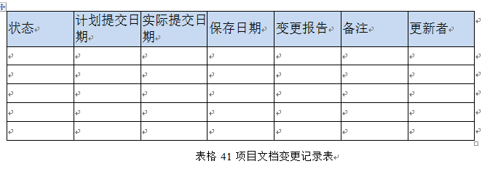
配置系统管理计划
3.《项目文档变更记录表》由配置管理员负责填写，主要记录项目开发过程中所有的修改情况，
该表以修改时间排序，以便开发人员及时了解项目最新的变化。

Slide 101
配置系统管理计划
3配置审核
为保证各项产品在技术上和管理上的完整性，总经理室在软件开发过程中的详
细设计阶段和测试阶段完成时，对配置情况进行抽查。老师先提出要审核的内容和
各项指标，逐项审核完成后要作好记录，形成《配置审核报告》。
在这些条款或文档中，规定用于标识软件产品、控制和实现软件的修改、
记录和报告修改实现的状态以及评审和检查配置管理工作等四方面的活动。
在各个评审阶段产生的所有评审报告和修改报告都要进行编号
保存，编号与相应文档的编号要对应。

Slide 102
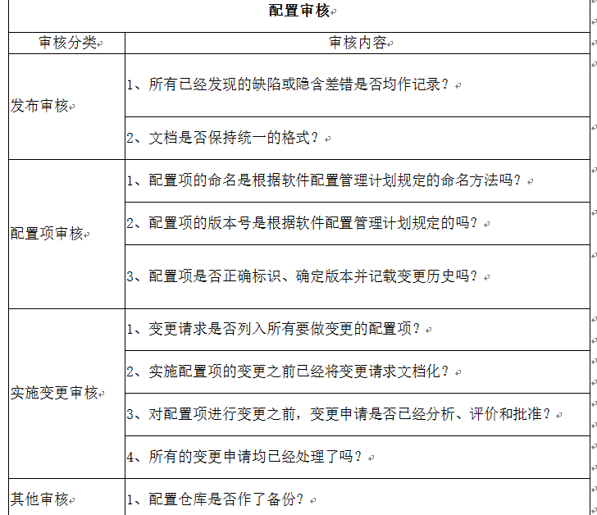
配置系统管理计划

Slide 103
配置系统管理计划
工具、技术和方法
工具：使用git作为版本控制器。
技术：首先在GitHub服务器上建立一个目录，作为项目配置数据库。在此目录下按照每个项目组建一个分目录，项目组名构成目录名，然后在此项目组目录下按照所属每个项目建一个子目录，同一项目的开发文档存放在一个目录下，项目编号紧跟项目名就是目录名。在一个项目分目录下可按非受控文档与受控文档建立一级次目录，然后在一级次目录下按文档的不同类型建立二级次目录，使得所有开发文档能分门别类的组织存放，便于查询。
方法：把文档和媒体置于软件配置管理的控制之下，并把它通过邮件的形式交付，正式通过评审时在git中发布。
记录的收集、维护和保存
因为现在主要是文档管理，文档所占空间不大，并且有时需要历史版本，因此应该保存全部的小组成果文档，并且每两周配置管理员应以压缩包的形式备份。每个备份保存两个月后清除。
注解
CM-配置管理。
QA-质量保证。
GitHub-面向开源及私有软件项目的托管平台。

Slide 104
采购管理计划
引言
通过对采购过程详细管理，可减少对成本估计的偏差，控制资金的流出。
采购物品：UI设计
输入输出
输入
风险登记册，干系人登记册。
输出
采购管理计划

Slide 105
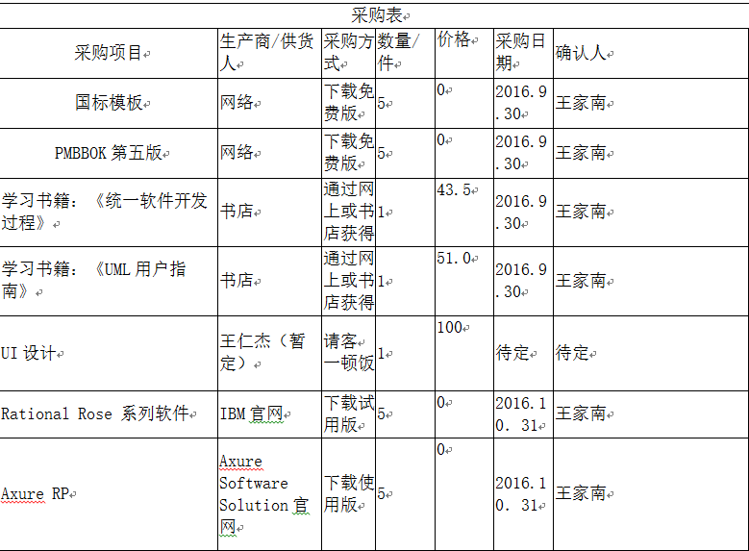
采购管理计划
采购计划

Slide 106
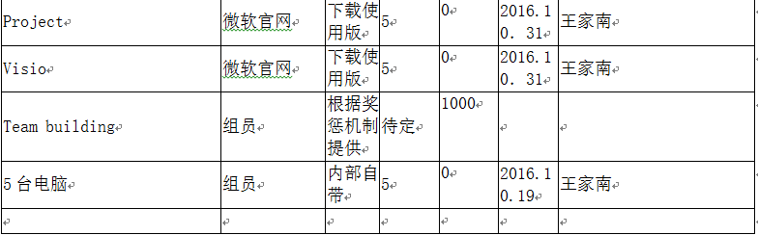
采购管理计划
采购计划

Slide 107

采购管理计划
交付物

Slide 108
附件
WBS图
详见：G05-需求工程计划-WBS图
甘特图
详见：G05-需求工程计划-甘特图

Slide 109
人员阶段评分
姓名 | 沟通 | 质量完成情况 | 工作态度 | 工作量 | 总分
王家南 | 21 | 20 | 23 | 22 | 86
茹敏杰 | 20 | 20 | 22 | 21 | 83
王敏星 | 22 | 20 | 22 | 21 | 84
薛雅文 | 21 | 20 | 22 | 20 | 83
王浩楠 | 20 | 19 | 21 | 19 | 79

Slide 110
团队分工
王家南：资料查找、文档编写
茹敏杰：资料查找、文档编写
王浩楠：资料查找、PPT编写
王敏星：资料查找、文档编写
薛雅文：资料查找、文档编写，修改PPT

Slide 111
感谢聆听
Thanks For Listening

